Slide 1
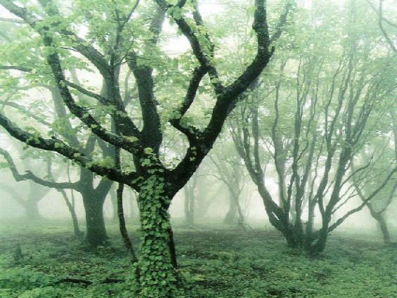
第四节 能量之源－－
第四节 能量之源－－
光合作用
光合作用
生物界最基本的物质代谢和能量代谢

Slide 2
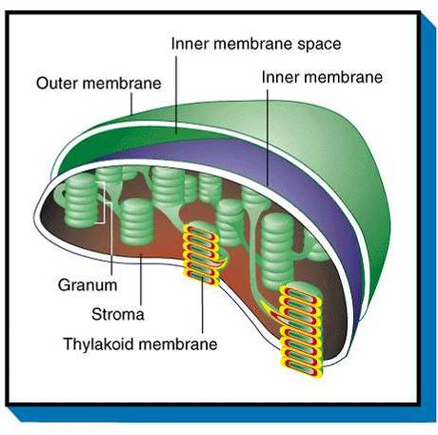
一、捕获光能的结构和色素
叶绿体

Slide 3
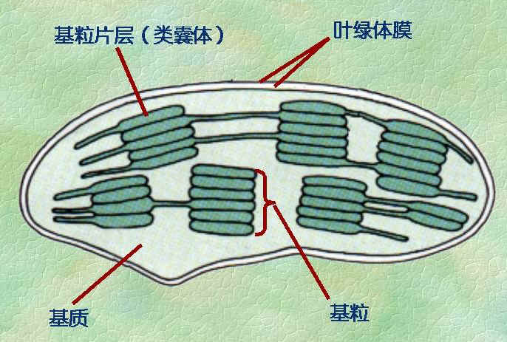
捕获光能的色素：分布在
叶绿体基粒的类囊体薄膜上

Slide 4
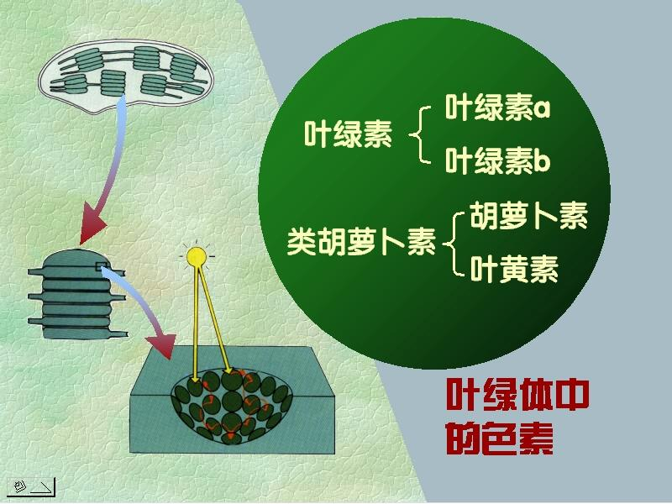

Slide 5
叶绿体中的色素
______吸收光能，传递光能，转换光能
两大类四种
颜色
在层析液中的溶解度
{
叶绿素a
较小
叶绿素
最小
叶绿素b
{
胡萝卜素
最大
类胡萝卜素
  叶黄素
较大

Slide 6
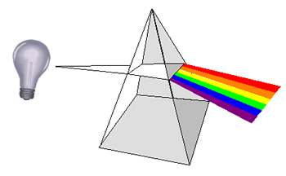
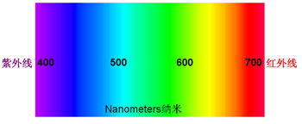
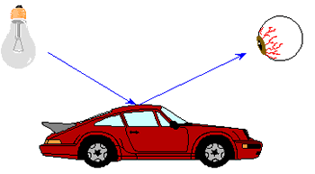

Slide 7

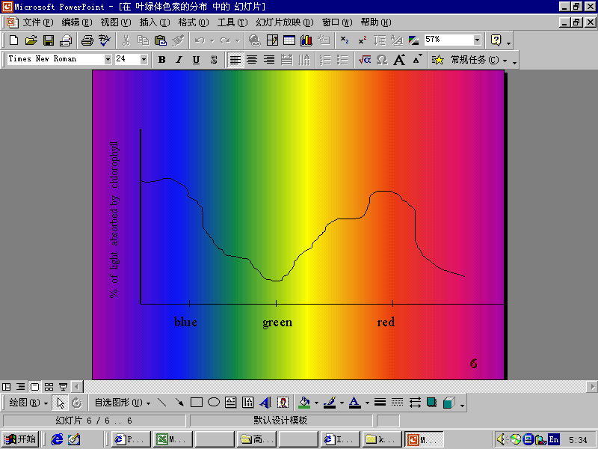
叶绿体中色素对光的吸收
可见光
叶绿素主要吸收红光和蓝紫光
类胡萝卜素主要吸收蓝紫光

Slide 8
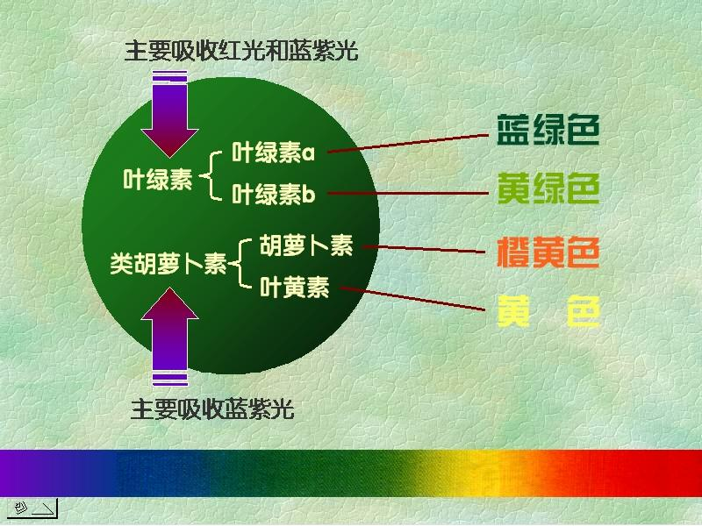

Slide 9
提取和分离叶绿体中的色素
实验原理：
用有机溶剂把色素从叶子中提取出来后，利用各种色素在层析液（一种脂溶性很强的有机溶剂）中的溶解度不同，可以把它们分离开来，溶解度高的随层析液在滤纸上扩散得快，溶解度低的随层析液在滤纸上扩散的慢。

Slide 10
实验步骤
1、提取绿色叶片中的色素
2、制备滤纸条
3、画滤液细线
4、分离叶绿体中的色素
5、观察实验结果

Slide 11
注意事项
1、研磨要迅速、充分
2、盛有滤液的试管要及时用棉塞塞紧， 防止丙酮挥发。
3、制备滤纸条时，尽量避免双手直接接触纸面而造成污染
4、滤液细线应细、直，需重复画两三次
5、滤纸上的滤液细线不能浸入层析液
6、进行层析时不能移动层析管
7、实验完毕要洗手

Slide 12
各添加物的目的
少许石英砂（SiO2）：研磨充分
少许碳酸钙（CaCO3）：保护叶绿素
乙醇和石油醚：溶解各种色素
层析液：促使各种色素在滤纸上扩散

Slide 13
实验结果
滤纸上出现的四条色素带从上到下依次是
胡萝卜素、叶黄素、叶绿素a、叶绿素b

Slide 14
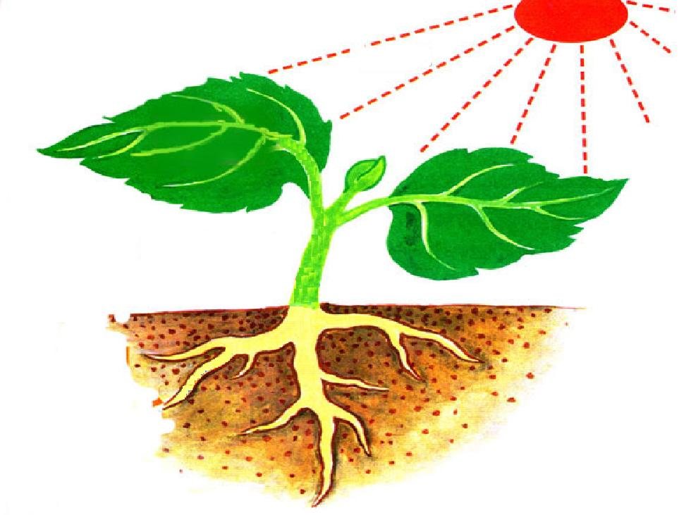
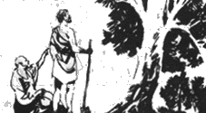
古时候，人们受古希腊著名哲学家亚里士多德的影响，认为植物体是由“土壤汁”构成的，即植物生长发育所需的物质完全来自土壤。事情果然是这样吗？

Slide 15
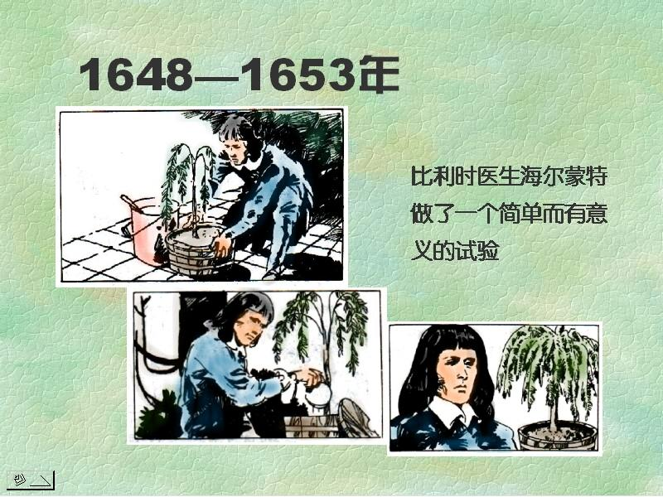
解开光合作用之谜

Slide 16
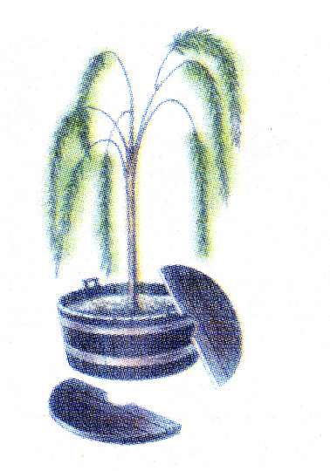
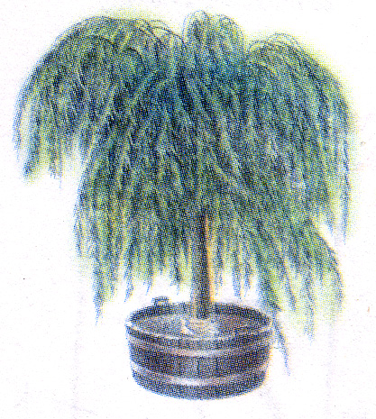
雨水浇灌五年后
柳树增重74.47kg
土壤减少0.06kg
范.海尔蒙特的结论：
植物生长所需的养料主要来自于水，而不是土壤

Slide 17
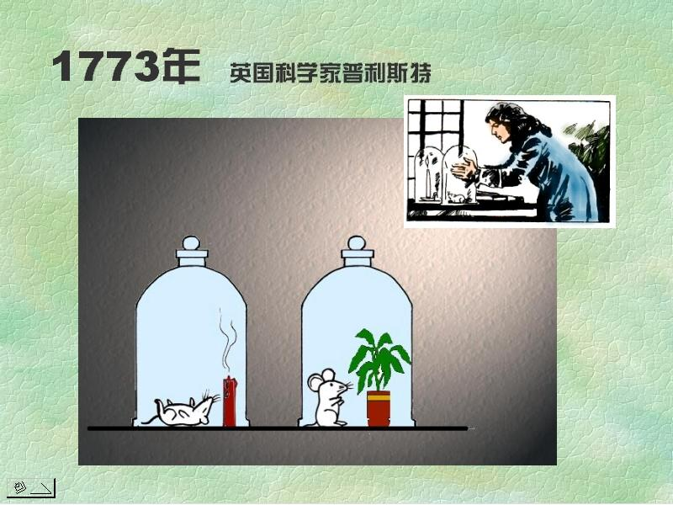

Slide 18
普利斯特莱的结论：
绿色植物具有更新空气的能力。
今天我们对这一现象的合理解释是植物生长需要吸收CO2 ，同时释放出o2

Slide 19
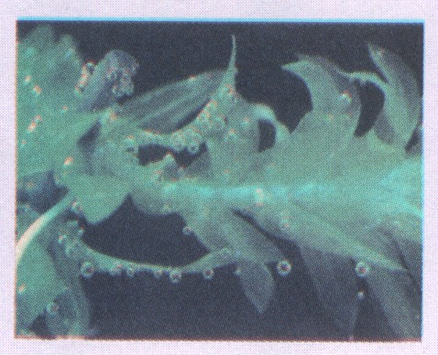
1779年，荷兰的杨.英根豪斯的实验说明植物需要阳光才能更新空气

Slide 20
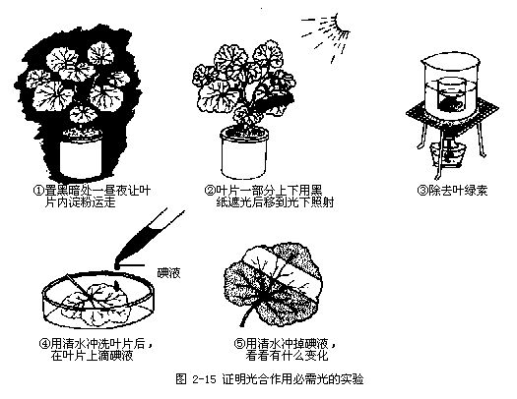
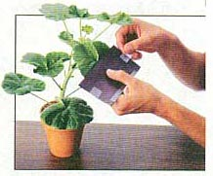
萨克斯的实验

Slide 21
1．为什么对天竺葵先进行暗处理？
2．为什么让叶片的一半曝光，另一半遮光？
3．这个实验的说明什么问题？
萨克斯的结论：
绿色叶片在光合作用中产生了淀粉

Slide 22
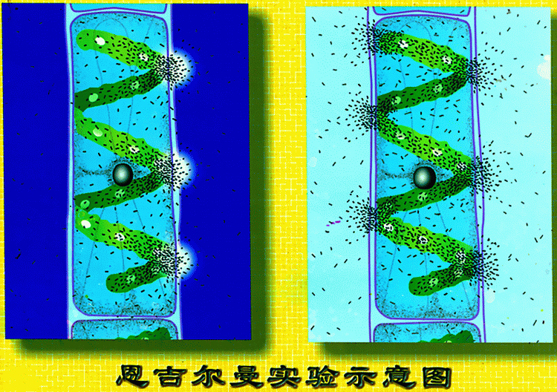
1883年，德国科学家恩吉尔曼的水绵实验

Slide 23
恩吉尔曼的结论：
氧是由叶绿体释放出来的，叶绿体是绿色植物进行光合作用的场所

Slide 24
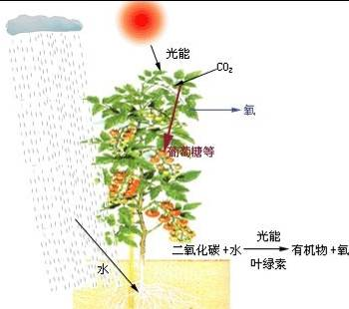
光合作用是指绿色植物通过叶绿体，利用光能，把二氧化碳和水转化成储存着能量的有机物，并且释放出氧的过程。

Slide 25
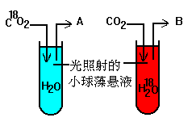
20世纪30年代，美国科学家鲁宾（S.Ruben）和卡门（M.Kamen）采用放射性同位素标记法，证明光合作用释放的氧全部来自于水。
A:O₂ B:¹⁸O₂

Slide 26
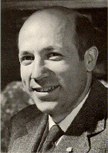
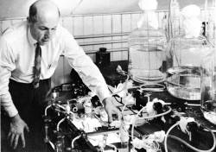
1948年，美国梅尔文·卡尔文发现了碳同化中最基本、最普遍的三碳途径（卡尔文循环）
Melvin Calvin (1911-1997)
the Nobel prize in chemistry in 1961

Slide 27
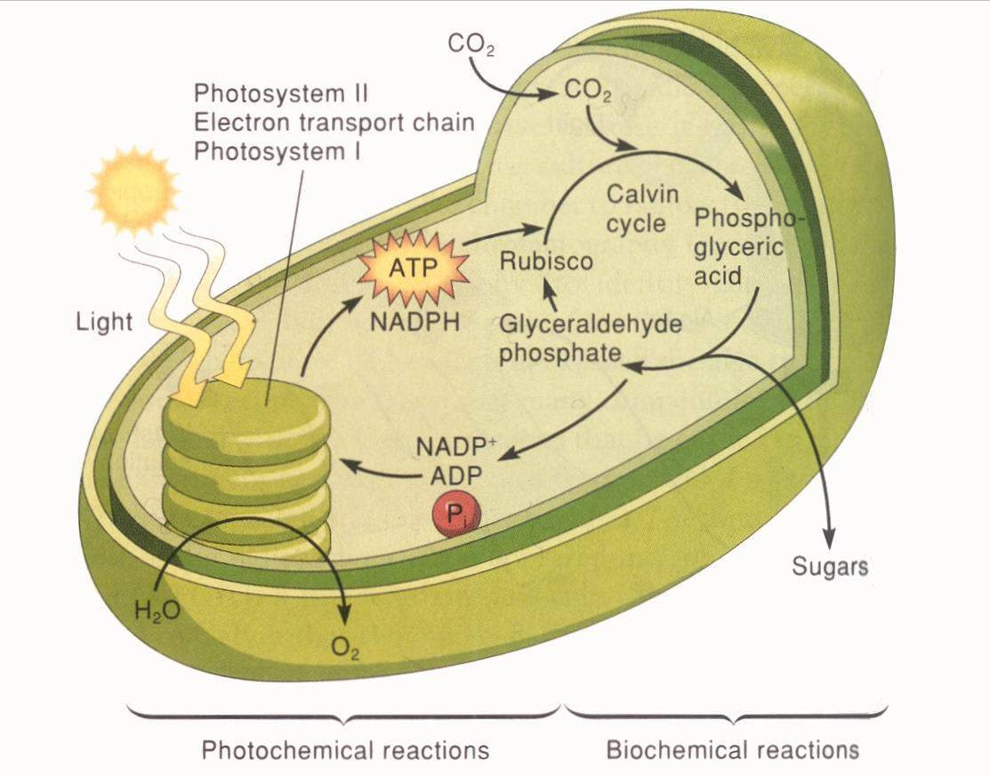
二、光合作用的原理和应用

Slide 28
Photosynthesis（光合作用）
是指绿色植物通过叶绿体，利用光能，把二氧化碳和水合成储存能量的有机物（通常指葡萄糖），并且释放出氧气的过程。

Slide 29
光合作用的反应式
*
CO2+H2O
光能
*
（CH2O）+ O2
叶绿体

Slide 30
光合作用的过程
根据是否需要光能，光合作用的过程可分为两个阶段
光反应
暗反应
第一阶段的反应
必须有光才能进行
在类囊体膜上进行
第二阶段的反应
有光没光都可进行
在叶绿体的基质中进行

Slide 31
光反应阶段
光反应阶段
H₂O
O₂
[H]
光能
光能
叶绿体类囊体膜上
叶绿体中的色素
ATＰ
酶
ADP+Pi

Slide 32
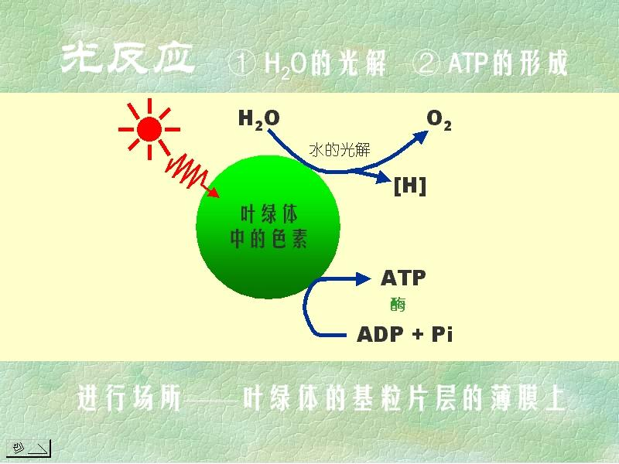

Slide 33
CO₂的固定
2C₃
2C₃
CO₂
CO₂
［Ｈ］
暗反应阶段
C5
C5
ATP
多种酶参加催化
酶
（CH₂O）
ADP+Pi
C3的还原

Slide 34
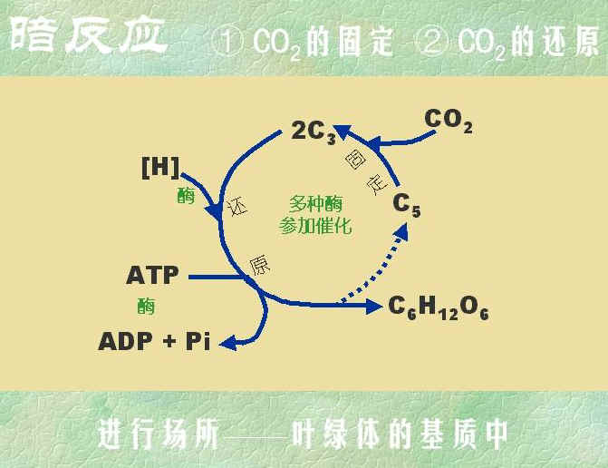
C3

Slide 35
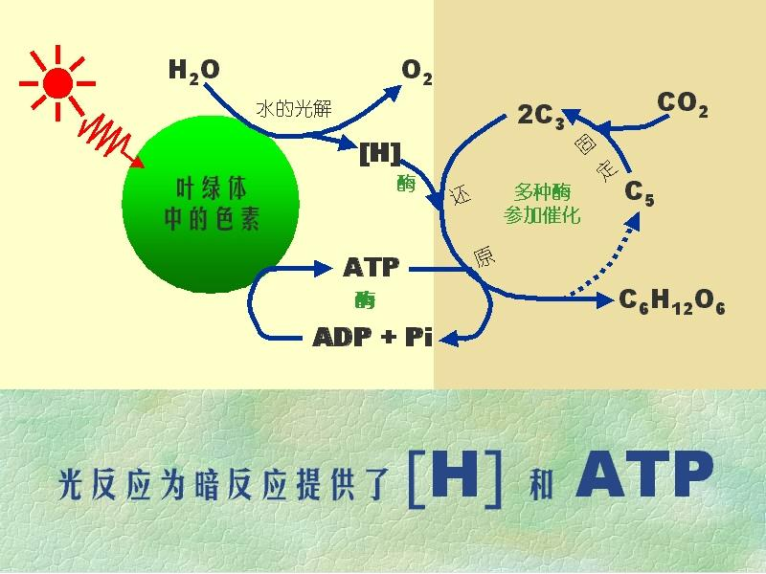
光反应和暗反应是一个有机的整体

Slide 36
光反应与暗反应的联系
光反应是暗反应的基础，
其产物[H]是暗反应的还原剂,
ATP为暗反应提供能量。
暗反应产生的ADP和Pi为
光反应形成ATP提供原料，
并继续完成合成有机物,把
能量储存在有机物中的过程

Slide 37
光反应与暗反应的区别
 | 光反应 | 暗反应
条件
场所
物质变化
能量变化
产物
光、色素、酶
[H], ATP, 酶
类囊体膜上（基粒片层结构）
叶绿体基质中进行
CO₂的固定
（CH₂O）的形成
C₅的再形成
2H₂O→4[H]+O₂
ADP+Pi+能量→ATP
光能→ATP中的活跃化学能
ATP中的活跃化学能→ （CH₂O） 中稳定的化学能
[H]、O₂、ATP
C5 （CH₂O）H2O ADP Pi

Slide 38
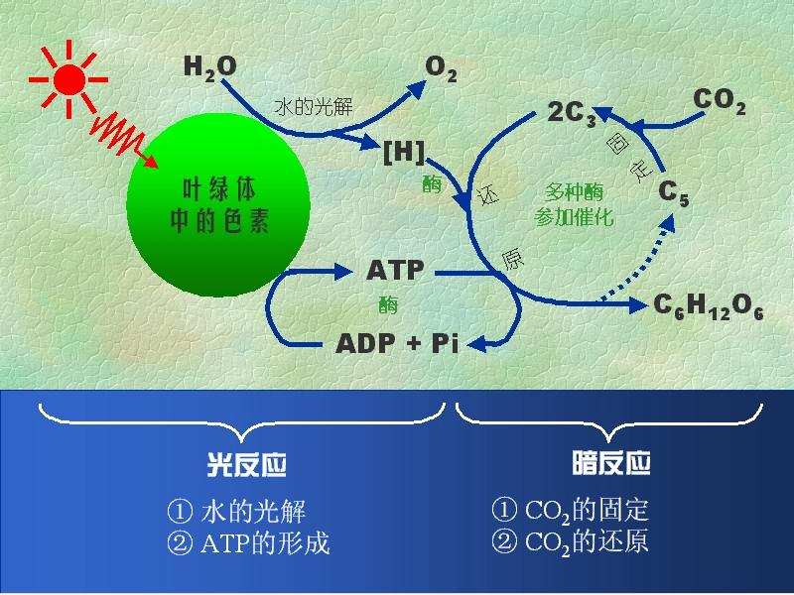
C3

Slide 39
光合作用实质
1、把无机物转变成有机物，
2、把光能转变成化学能，
储存起来。

Slide 40
光合作用的重要意义
制造有机物
转化并储存太阳能
维持大气中氧和二氧化碳的相对稳定
对生物的进化具有重要作用

Slide 41
光合作用原理的应用
控制光照强度
控制温度
适当增加CO2的浓度

Slide 42
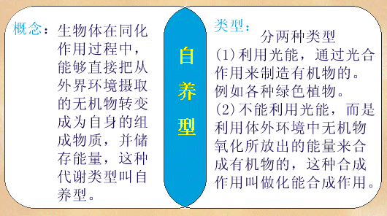

Slide 43
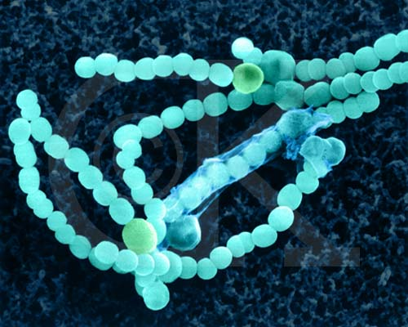
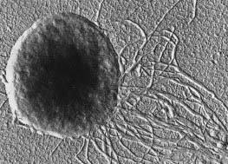
化能合成作用
Chemosynthetic Bacteria
化能细菌
Methanococcus sp., chemosynthetic bacteria

Slide 44
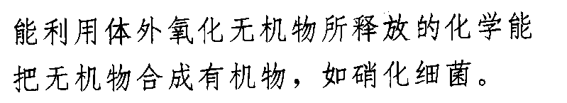
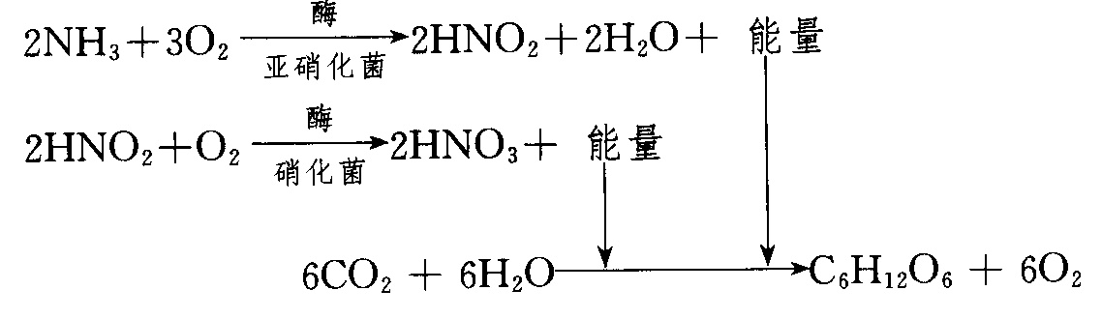
细菌的化能合成作用

Slide 45
思考题
从物质转换和能量转换的角度比较呼吸作用和光合作用,思考呼吸作用和光合作用的区别和联系。
条件 场所 物质变化 能量变化

Slide 46
分析、思考、应用：
1、在光照充足的情况下，给植物提供用同位素O¹⁸标记的H₂O，过一段时间，O¹⁸主要存在于（ ）
A
A. 植物周围的空气中
B. 植物体的有机物中
C.光合作用产生的有机物中
D. 植物细胞的液泡中

Slide 47
2、科学家用含C¹⁴的二氧化碳来追 踪光合作用中的碳原子，其转移的
途径是（ ）
C
A. CO₂
叶绿素
ATP
B. CO₂
五碳化合物
糖类
C. CO₂
三碳化合物
糖类
D. CO₂
叶绿素
糖类

Slide 48
3、如果做一个实验检测藻类植物是
否完成光反应，最好的检测因素
是（ ）
A. 二氧化碳的吸收量
B. 糖类的形成
C. 氧气的释放量
D. [H]和ATP的形成
C

Slide 49
4、将小球藻置于什么光的照射下光合效率最高（ ）；在什么光的照射下，光合效率最低（ ）。
A、红光和蓝紫光 B、白光
C、红光和绿光 D、绿光
B
D

Slide 50
呼吸作用和光合作用的比较
 | 光合作用 | 呼吸作用
条件 | 在光下进行 | 有光无光均进行
场所 | 叶绿体 | 细胞质基质、线粒体
物质 变化 | 二氧化碳和水 合成葡萄糖， 并释放氧气等 | 分解葡萄糖等 有机物，产生 二氧化碳和水等
能量 变化 | 光能转变为葡 萄糖等有机物 中稳定的化学能 | 葡萄糖等有机物 中稳定的化学能 转化为热能和ATP

